Slide 1
Анализ выполнения заданий КИМ ОГЭ по истории в 2025 г.

Slide 2
Модель КИМ ОГЭ по истории в 2025 году охватывает содержание предмета «История» с древнейших времён до
1914 г.
Экзаменационная работа состоит из двух частей, включающих в себя 24 задания различных уровней сложности: базового (14), повышенного (7) и высокого (3)
13 заданий – 1 балл;
9 заданий – 2 балла;
2 задания – 3 балла (22 и 24)

Slide 3
Перевод баллов в оценки
0-10 – 2
11-20 – 3
21-29 – 4
30-37 - 5

Slide 4
В 2025 г., в Юго-Восточном образовательном округе ОГЭ по истории сдавали 19 человек.
6 человек – 5
8 человек – 4
4 человека – 3
1 человек - 2

Slide 5
Номер задания в КИМ | Проверяемые элементы содержания / умения | Уровень сложности задания | Средний процент выполнения | Процент выполнения⁶ задания в субъекте Российской Федерации в группах участников экзамена, получивших отметку
 |  |  |  | «2» | «3» | «4» | «5»
1 | История России с древнейших времён до 1914 г. | Б | 95% | 100% | 100% | 88% | 100%
2 | История России с древнейших времён до 1914 г. | П | 47% | 0% | 50% | 25% | 67%
3 | Один из периодов истории России с древнейших времён до 1914 г. | Б | 89% | 100% | 50% | 100% | 100%
4 | Один из периодов истории России с древнейших времён до 1914 г. | Б | 82% | 100% | 50% | 50% | 100%

Slide 6
5 | Один из периодов истории России с древнейших времён до 1914 г. | Б | 95% | 100% | 100% | 75% | 100%
6 | Один из периодов истории России с древнейших времён до 1914 г. | Б | 83% | 0% | 100% | 75% | 76%
7 | XVIII – начало ХХ в. | Б | 95% | 100% | 100% | 75% | 100%
8 | Один из периодов истории России с древнейших времён до 1914 г. | Б | 89% | 0% | 100% | 75% | 100%
9 | Один из периодов истории России с древнейших времён до 1914 г. | П | 84% | 0% | 75% | 87% | 100%

Slide 7
10 | Один из периодов истории России с древнейших времён до 1914 г. | П | 79% | 0% | 100% | 82% | 67%
11 | Один из периодов истории России с древнейших времён до 1914 г. | П | 84% | 100% | 25% | 100% | 100%
12 | Один из периодов истории России с древнейших времён до 1914 г. | Б | 84% | 0% | 75% | 87% | 100%
13 | Знание фактов истории культуры с древнейших времён до 1914 г. | Б | 82% | 0% | 50% | 87% | 100%

Slide 8
14 | Знание фактов истории культуры с древнейших времён до 1914 г. | Б | 84% | 0% | 75% | 87% | 100%
15 | История зарубежных стран. Древний мир, Средние века, Новое время | Б | 79% | 0% | 75% | 87% | 84%
16 | История зарубежных стран. Древний мир, Средние века, Новое время | Б | 79% | 0% | 75% | 87% | 84%
17 | История зарубежных стран. Древний мир, Средние века, Новое время | Б | 84% | 0% | 75% | 87% | 100%
18 | Один из периодов истории России с древнейших времён до 1914 г | П | 84% | 0% | 75% | 87% | 100%

Slide 9
19 | Один из периодов истории России с древнейших времён до 1914 г. | Б | 84% | 0% | 50% | 87% | 100%
20 | Один из периодов истории России с древнейших времён до 1914 г. | В | 76% | 0% | 50% | 75% | 100%
21 | Один из периодов истории России с древнейших времён до 1914 г. | П | 60% | 0% | 0% | 54% | 66%
22 | Один из периодов истории России с древнейших времён до 1914 г. | П | 49% | 0% | 0% | 75% | 17%
23 | История России с древнейших времён до 1914 г. | В | 29% | 0% | 25% | 0% | 50%
24 | Один из периодов истории России с древнейших времён до 1914 г. | В | 37% | 0% | 0% | 12% | 83%

Slide 10
Результаты экзамена 2025 года по предмету «История» говорят о том, что в общей массе обучающиеся на базовом уровне усвоили учебный материал, и это можно считать достаточным. Все задания, относящиеся к базовому уровню сложности, в Юго-Восточном образовательном округе были успешно выполнены со средним значением более 70%, что является хорошим показателем.
Результаты выполнения заданий повышенного уровня сложности по Юго-Восточному округу составляют 67,1%, что свидетельствует о достаточном уровне познавательной деятельности экзаменуемых.

Slide 11
Наиболее трудные задания

Slide 12
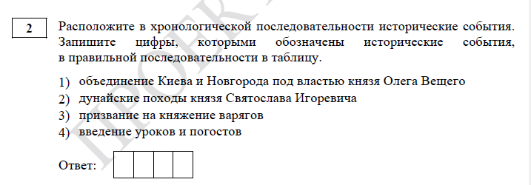
проверяет знание по хронологии и датам из истории России с древнейших времён до 1914г. Средний показатель выполнения составляет 47%. В анализируемых вариантах задание проверяло знание дат и умение расставить их в хронологической последовательности

Slide 13
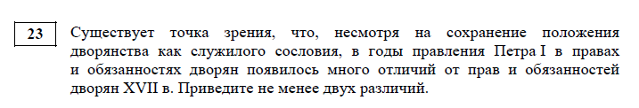
направлено на проверку умения выявлять общее и различное в событиях, явлениях, деятельности исторических личностей из истории России с древности до 1914 года.
Данное умение является одним из важнейших планируемых предметных результатов в соответствии с ФГОС, который закрепляет необходимость формирования у обучающихся умения сравнивать исторические события, явления, процессы в различные исторические эпохи.
Это задание вызвало затруднения у всех групп участников. (0%-25%-0%-50%). Средний процент выполнения этого задания 29%.

Slide 14
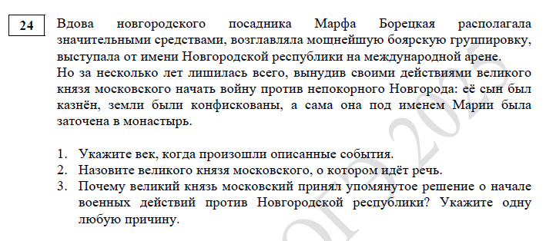
высокого уровня, требовало знаний большого объема фактического материала и умения анализировать, сопоставлять информацию, аргументировать свое отношение к информации.
С этим заданием справились в среднем 37% школьников. Группа выпускников «отлично» выполнила это задание на 83%.

Slide 15
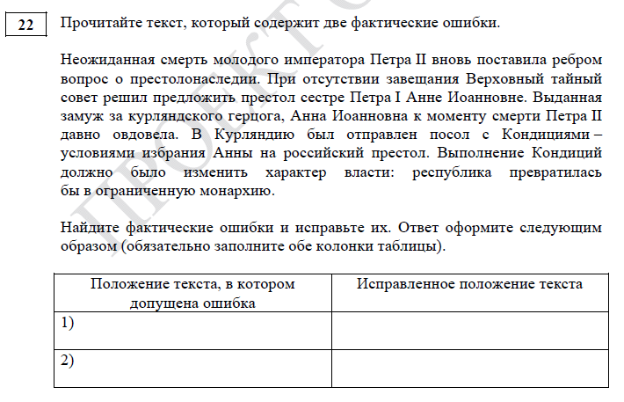

Slide 16
Независимо от проверяемого содержания экзаменуемые испытывают затруднения в задании 22 – 49% повышенного уровня.
Совсем не справились выпускники, получившие оценку «2» (0%), группа»3» - 25%, и очень слабо справилась с этим заданием группа, получившая за экзамен «4» - 36%.
Это задание части 2 с развернутым ответом, в котором требовалось найти фактические ошибки в тексте, исправить их, а ответ оформить по образцу в таблице.

Slide 17
Наименее сформированные умения
1. умение выстроить последовательность указанных событий, процессов (задание 2)
2. умение работать с исторической картой-схемой (задания 8, 9) в группах участников, получивших «2» и «3»;
3. умение использовать данные иллюстративного и текстового материала при ответе на вопросы истории культуры (задания 13, 14) в группах участников, получивших «2» и «3»;
4. умение выявлять общие и различные черты сравниваемых событий и явлений (задание 23);
5. умение определять причины и следствия важных исторических событий (задание 21, 22). Выполнение заданий такого типа требует от учеников не только знаний основных разделов истории, но и навыков анализа исторической ситуации, умения чётко и правильно формулировать свой ответ. Сложными оказались вопросы, связанные с социально-экономической и внешней политикой.

Slide 18
Вероятные причины затруднений и типичных ошибок обучающихся
1) Фактологический материал недостаточно усвоен, а количество часов часто не позволяет отработать навыки работы с исторической картой и культурой России;
2) Слабые межпредметные связи не способствуют усвоению предмета;
3) Отсутствие реального представления о сложности предмета;
4) Отсутствие реальной самоподготовки со стороны учащихся.

Slide 19
Рекомендации
1. осуществлять систематическую работу по преодолению пробелов знаний через факультативные и элективные курсы, дополнительные занятия, использование Интернет – ресурсов
2. Постоянно и целенаправленно отрабатывать основные умения, знания и навыки, использовать полученные знания в практической деятельности
3. органично включать задания, идентичные заданиям ОГЭ, в текущие контрольные работы
4. Применять адекватные формы и методы работы со слабыми и сильными обучающимися
5. Поддержка психологической устойчивости у обучающихся. Повышать мотивацию к ликвидации пробелов в изучении отдельных тем, разделов
6. Провести анализ собственных затруднений. Обновить справочный и дополнительный материал

